Slide 1
Administrasi Infrastruktur Jaringan

Slide 2

E. TUJUAN PEMBELAJARAN
Siswa mampu memahami prinsip dan cara kerja routing statis
Siswa mampu memahami perintah dasar routing statis
Siswa mampu memahami prosedur dan teknik konfigurasi routing statis
E. CAKUPAN MATERI
Prinsip dan cara kerja routing statis
Prosedur dan teknik konfigurasi routing statis
E. KOMPETENSI DASAR
Konsep routing Mengkonfigurasi routing statis

Slide 3
VLAN ADALAH
VLAN merupakan suatu model jaringan yang tidak terbatas pada lokasi fisik seperti LAN ,sehingga suatu network dapat dikonfigurasi secara virtual tanpa harus menuruti lokasi fisik peralatan.

Slide 4
IP address
IP Address adalah alamat pada komputer agar komputer bisa saling terhubung dengan komputer lain

Slide 5


Slide 6
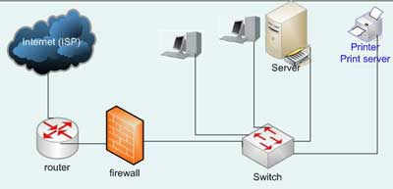

Slide 7
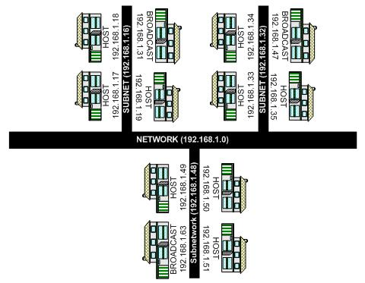
E. KONSEP ROUTING
Routing adalah
>>>> suatu protokol yang digunakan untuk mendapatkan rute dari satu jaringan ke jaringan yang lain

Slide 8
E. KONSEP ROUTING
Jenis-jenis routing adalah :
• Routing statis
• Routing default
• Routing dinamis

Slide 9
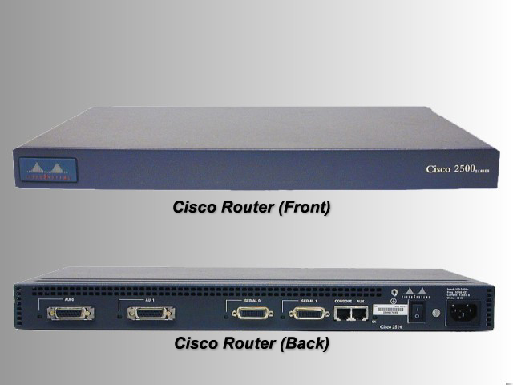
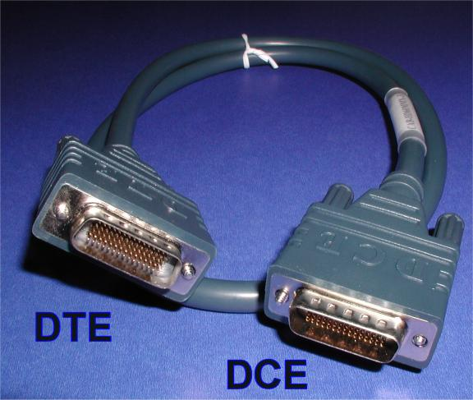
E. Peralatan Routing
Alat yang dibutuhkan:
Router (Cisco)
Kabel jaringan (DCE/DTE)
Komputer
Switch
Kabel UTP

Slide 10
E. ROUTING STATIC
Routing Statis adalah
>>>> rute atau jalur spesifik yang ditentukan oleh user secara manual untuk meneruskan paket dari sumber ke tujuan

Slide 11
PERINTAH DASAR ROUTING
Berikut adalah daftar perintah umum. Ini adalah perintah tingkat dasar dan paling umum digunakan:
1. no shutdown – Mengaktifkan interface
2. enable – Mengaktifkan mode privilege
3. sh ip route – melihat tabel ip routing
4. ip route [administrative_distance] – konfigurasi IP statik Router
5. Configure terminal - masuk ke terminal konfigurasi
6. Ip address – untuk menambahkan IP address
7. Ip route – untuk mengatur jalur / rute
8. Exit – untuk keluar

Slide 12
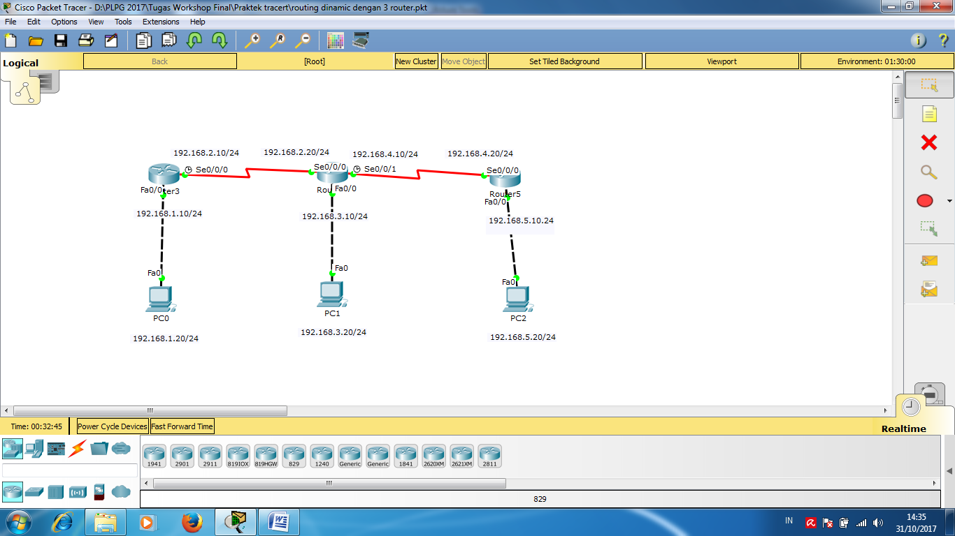
Contoh jaringan komputer 3 router

Slide 13





T
E
R
I
M
K
A
S
A
I
H
INTEGRITAS
PROFESIONAL
INOVATIF
PEDULI

Slide 14
default routing adalah jalur default untuk paket yang mempunyai alamat network tujuan tertentu tetapi tidak dapat di routing table router yang disinggahi. jika terdapat default route yang diset pada router tersebut, maka peket tersebut akan mengikuti rute default yang telah di terapkan. biasanya default route didefinisikan dengan alamat : 0.0.0.0/0.

Slide 15
Router dinamis adalah router yang me-rutekan jalur yang dibentuk secara otomatis oleh router itu sendiri sesuai dengan konfigurasi yang dibuat. Jika ada perubahan topologi antar jaringan, router otomatis akan membuat ruting yang baru.

Slide 16
KESIMPULAN
Bahwa routing itu adalah suatu protokol yang digunakan untuk mendapatkan rute dari satu jaringan ke jaringan yang lain

